Slide 1
Верхнеспасский филиал «Колосок» МБДОУ Платоновский детский сад
Презентация педагогического опыта воспитателя первой
квалификационной категории
Меркуловой Ирины Евгеньевны
2019 год

Slide 2
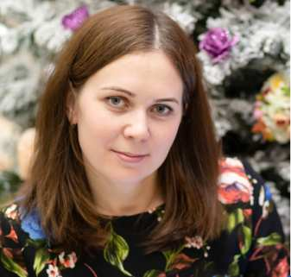
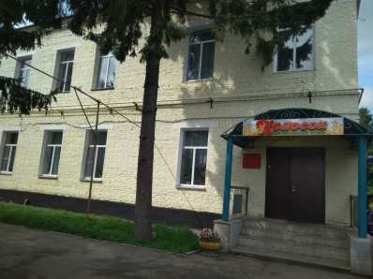
Я воспитатель и этим горжусь,
Что вместе с детьми жить на свете учусь,
Да, я актриса многих ролей.
Но главная роль заменять матерей!

Slide 3
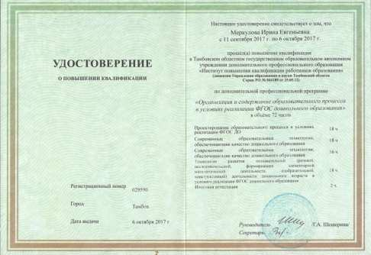
Повышение квалификации.

Slide 4
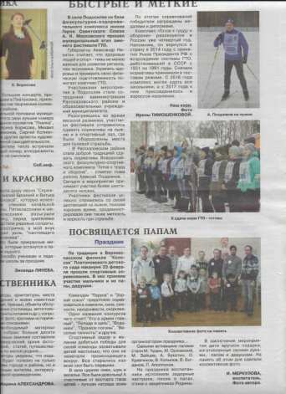
Мои достижения.
Мои публикации.
Статья в газете
« Трудовая новь» «Посвящается папам».

Slide 5
Мое педагогическое кредо: Пускай мне не суждено совершить подвиг, но я горжусь тем, что люди мне доверили самое дорогое – своих детей! Мой девиз: «Пришла в детский сад – улыбнись на пороге. Все то, что ты детям отдашь, тебе возвратится в итоге».

Slide 6
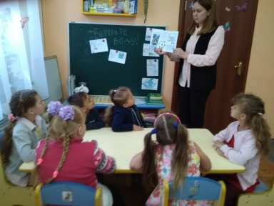
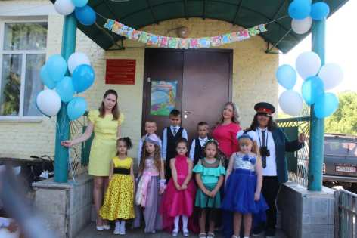
Целью моей работы в детском саду является- всестороннее развитие детей дошкольного возраста, через различные виды детской деятельности.

Slide 7
Мои принципы работы:
Не быть назойливой: у каждого свой мир интересов и увлечений;
Уметь вставать на позицию ребенка, видеть в нем личность, индивидуальность;
Детям больше самостоятельности и права выбора;
Занимательность и увлечение как основа эмоционального фона;
Замечать не недостатки ребенка, а его динамику.

Slide 8
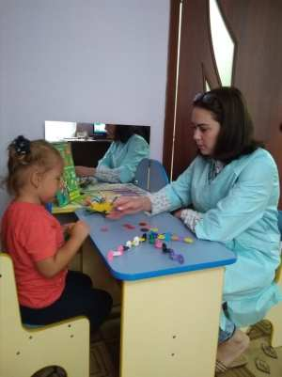
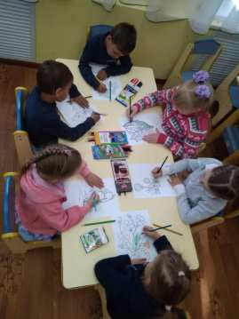
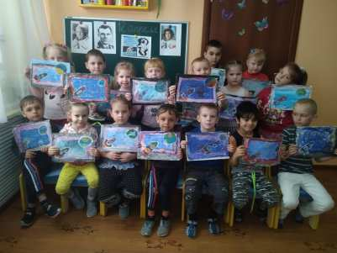
Формы работы с детьми:
Индивидуальная работа;
Групповая форма работы;
Фронтальная форма работы;

Slide 9
Формы работы с родителями:
Открытые занятия с детьми для родителей
Круглый стол
Тематические консультации
Групповые собрания
Семинар-практикум
Индивидуальные беседы
Совместные тематические дни
Буклеты, памятки, передвижные выставки

Slide 10
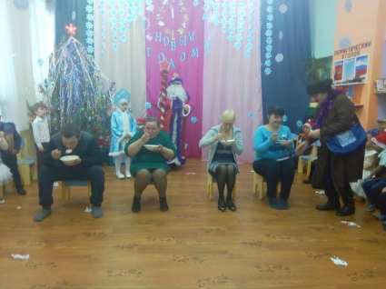
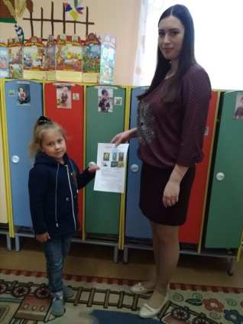
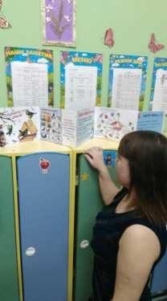
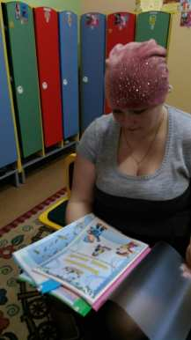
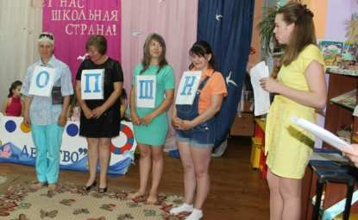
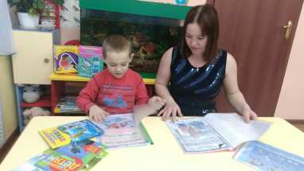
Формы работы с родителями.

Slide 11
Работа с родителями.
Родительское собрание «Основные направления воспитательно - образовательной работы с детьми на новый учебный год. Знаете ли вы своего ребенка?».
Родительское собрание: «Вот и стали мы на год взрослее».
Родительское собрание: «Детский сад и семья: взаимодействие и сотрудничество»
Консультация «Организация семейных прогулок»
Консультация: «Можно ли обойтись без наказаний»
Консультация«Наступили холода»- грипп, меры профилактики.
Консультация:«Крепкий сон ребенка»
Консультация «Закаливание - одна из форм профилактики простудных заболеваний детей».
Памятка: «Игрушка в жизни ребенка».
Памятка для родителей: «Один час для своего ребенка».
Анкетирование родителей: «Удовлетворенность работой ДОУ».
Анкетирование: «Я и ребенок».
Папка передвижка «Здоровый образ жизни».
Папка – передвижка: «Чем занять ребенка в плохую погоду?».
Мастер – класс для родителей «Изготовление объёмных цветов из цветной бумаги ».

Slide 12
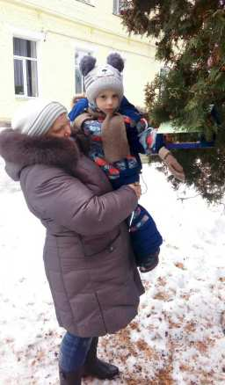
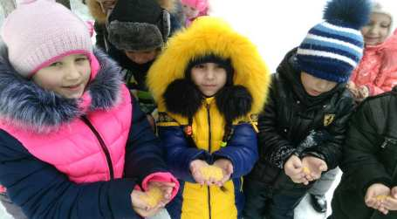
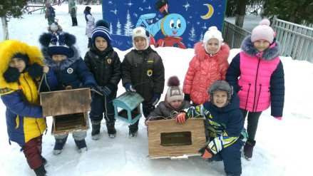
Мы с родителями работаем в полном согласии и понимании.
Благотворительная акция «Покормите птиц».

Slide 13
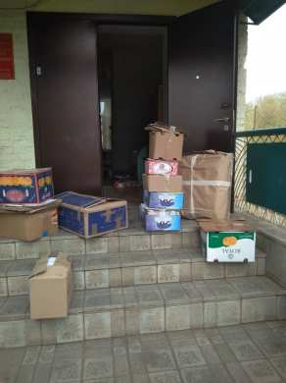
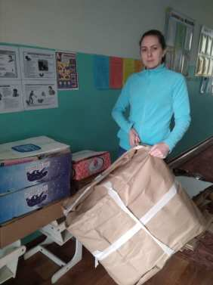
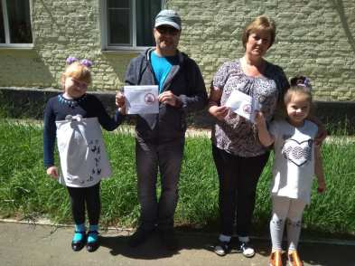
Благотворительная акция «Сдай макулатуру - спаси дерево».

Slide 14
Педагогические технологии:
Здоровьесберегающие технологии;
Игровая технология;
Технология проектной деятельности;
Технология исследовательской деятельности;
Информационно-коммуникационные технологии.

Slide 15
Технология исследовательской деятельности.
В своей работе я использую:
Постановка и решение вопросов проблемного характера;
Наблюдения;
Опыты;
Дидактические игры, игровые обучающие и творчески развивающие ситуации;
Моделирование (создание моделей об изменениях в неживой природе) .

Slide 16
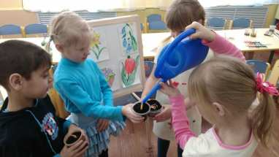
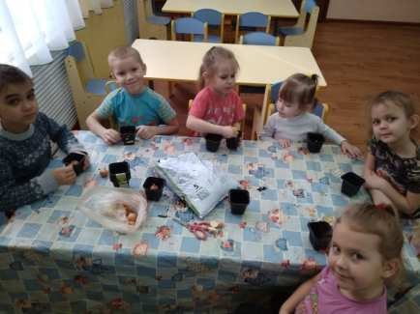
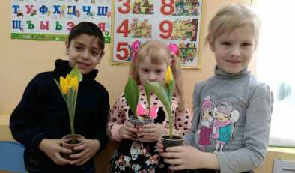
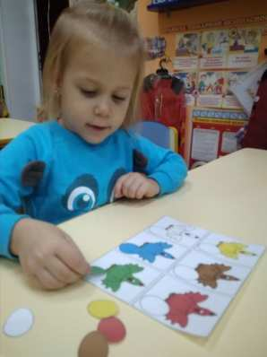
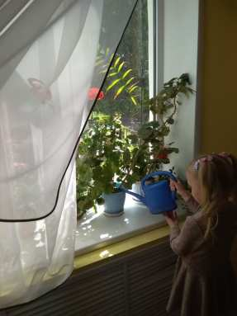
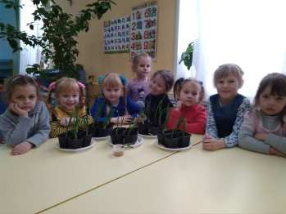

Slide 17
Здоровьесберегающие технологии.
В своей работе я использую:
динамические паузы (комплексы физминуток);
подвижные и спортивные игры (в системе НОД, в течение всего дня);
релаксацию;
арттерапия;
массаж (самомассаж);
сказкотерапия;
оздоровительный бег на прогулке в любое время года;
гимнастика для глаз;
игры, упражнения для профилактики и коррекции плоскостопия и осанки.

Slide 18
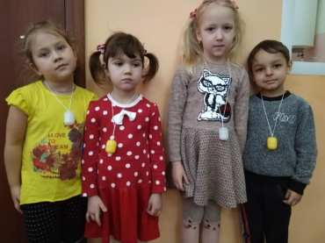
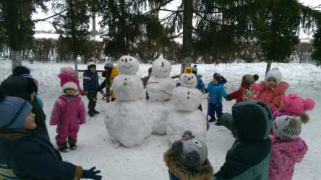
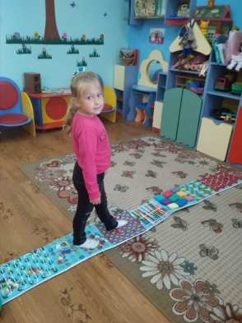
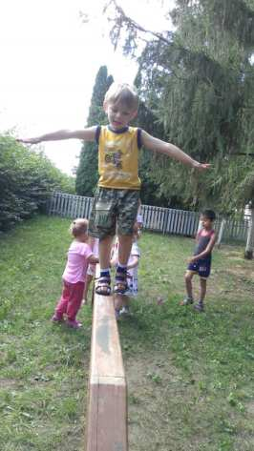
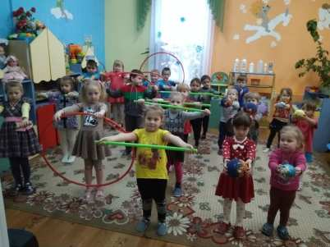

Slide 19
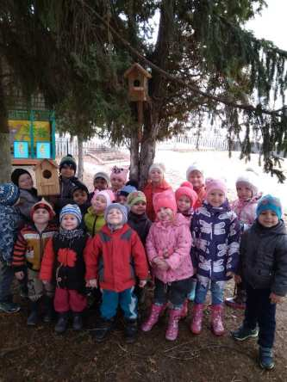
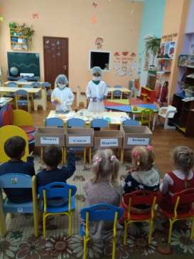
Технология проектной деятельности.
В своей работе использую 2 вида проектной деятельности:
Творческий проект;
Исследовательский проект;

Slide 20
Информационно-коммуникационные технологии.
В своей работе я использую:
Компьютер (презентации, просмотр различных роликов, видеоэкскурсии, просмотр мультфильмов);
мультимедийный проектор;
принтер;
видеомагнитофон;
телевизор;
магнитофон;
фотоаппарат;
видеокамера.

Slide 21
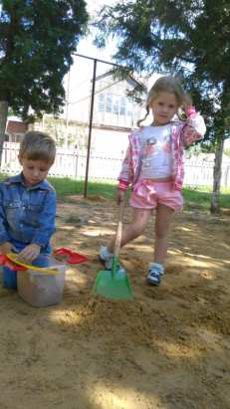
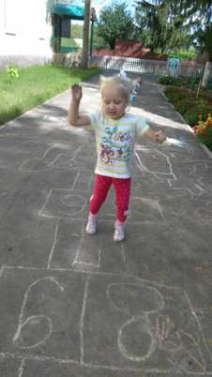
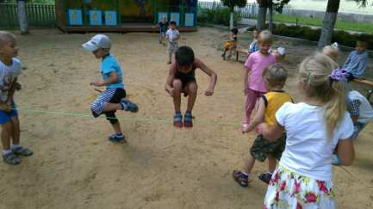
Игровые технологии.
В своей работе использую различные формы проведения игр:
игры-фантазии и импровизации и многие другие.
путешествия;
конкурсы и викторины;
развлечения;
сюжетно-ролевые игры;

Slide 22
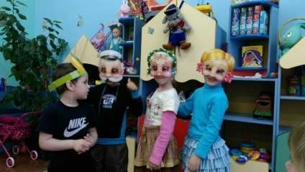
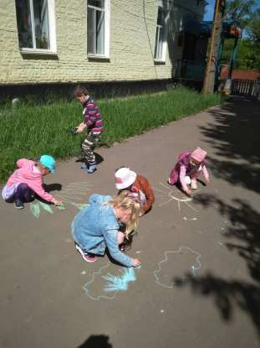
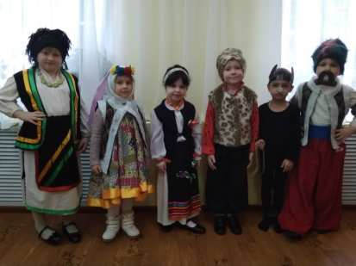
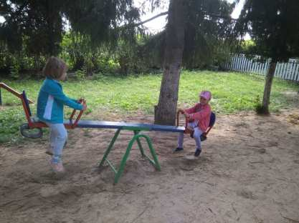
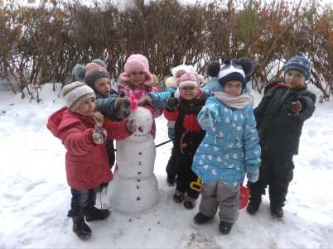

Slide 23
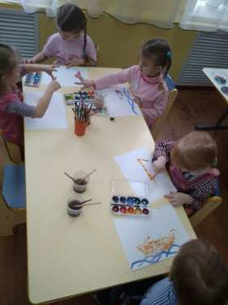
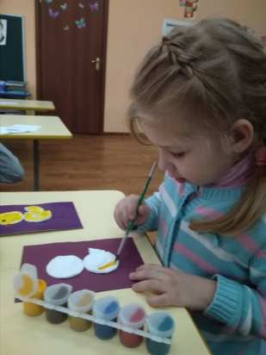
Дополнительная образовательная программа художественной направленности «Мы волшебники»
Цель: Развивать у детей творческие способности, средствами нетрадиционного рисования.
Необычными вещами
Мы рисуем без труда.
Что найдется под рукой –
Все годится нам с тобой:
Щётка старая зубная,
Соль и свечка восковая.
Из-под спичек коробок,
И засушенный листок.

Slide 24
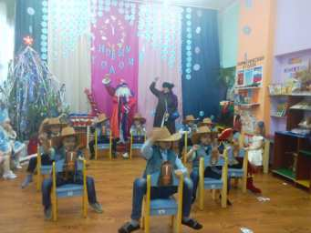
Дополнительная образовательная программа художественной направленности «Радуга».
Цель:
Приобщить детей к танцевальному искусству;
Способствовать эстетическому и нравственному развитию дошкольников;
Привить детям основные навыки умения слушать музыку и передавать
в движении ее многообразие и
красоту.

Slide 25
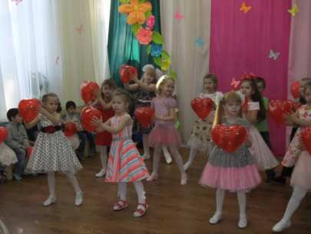
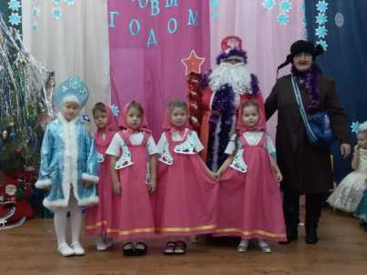
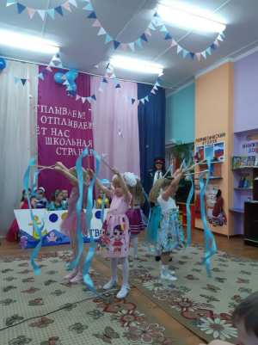
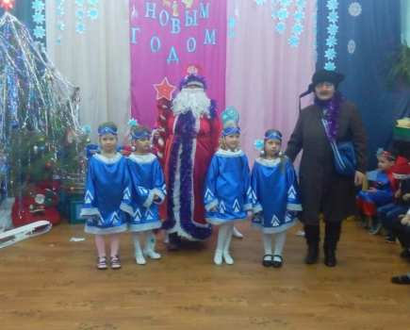
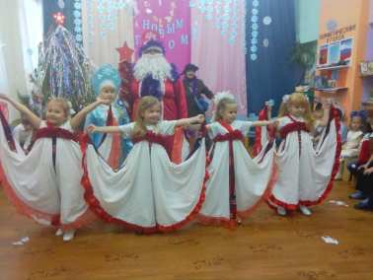

Slide 26
Предметно-развивающая среда в группе
Художественно — эстетический уголок «Акварелька».
Спортивный уголок.

Slide 27
Центр (игротека) «Любознайки»
Речевой уголок «Книжкин дом»
Центр «Безопасности»

Slide 28
Уголок природы «Юный эколог».
Уголок «Волшебная лаборатория»
Центр «Юные патриоты»
Уголок ряженья

Slide 29
Центр «Сюжетно – ролевых игр»

Slide 30
Взаимодействие с социумом.
Выступление в Доме творчества.
Взаимодействие со школой.
Взаимодействие с Гудвелли.

Slide 31
Методическая копилка.
Конспект занятия по тестопластике «Игрушки для Ёлочки». Презентация «Игрушки для Ёлочки».
Рабочая программа кружка «Юный скульптор».
Рабочая программа кружка «Занимательная математика».
Сценарий новогоднего утренника «Путешествие вокруг света».
Фотоотчет о новогоднем утреннике «Путешествие вокруг света».
Конспект занятия «Сохраним первоцветы!». Презентация «Сохраним первоцветы».
Конспект занятия «Берегите воду!»
Конспект занятия «День Земли».
Конспект занятия «Зеленый целитель». Презентация.
Конспект занятия «Мусор Земле не к лицу». Презентация.
«Всемирный день охраны окружающей среды».

Slide 32
Работа с педагогами.
Проведен мастер – класс по созданию лэпбука «Пожарная безопасность».
Консультация «Воспитание у дошкольников нравственно-волевых качеств при подготовке к школе».

Slide 33
Тематические праздники.
«Масленица»
Праздник Осени
«Путешествие по осеннему краю».
Новогодний праздник
«Как встречают Новый год люди всех земных широт».
Выпускной «Прощай детский сад!»

Slide 34
День защитника отечества «Посвящается папам».
8 Марта.
Праздник Осени.
Праздник Осени.
Выпускной «Ждет нас школьная страна».

Slide 35
Достижения моих воспитанников.

Slide 36
Дети – это наше будущее, правильное воспитание – это наше счастливое будущее, плохое воспитание – это наши слезы и горе.

